Slide 1

Procesual
Pasos necesarios para la realizacion del hito3

Slide 2
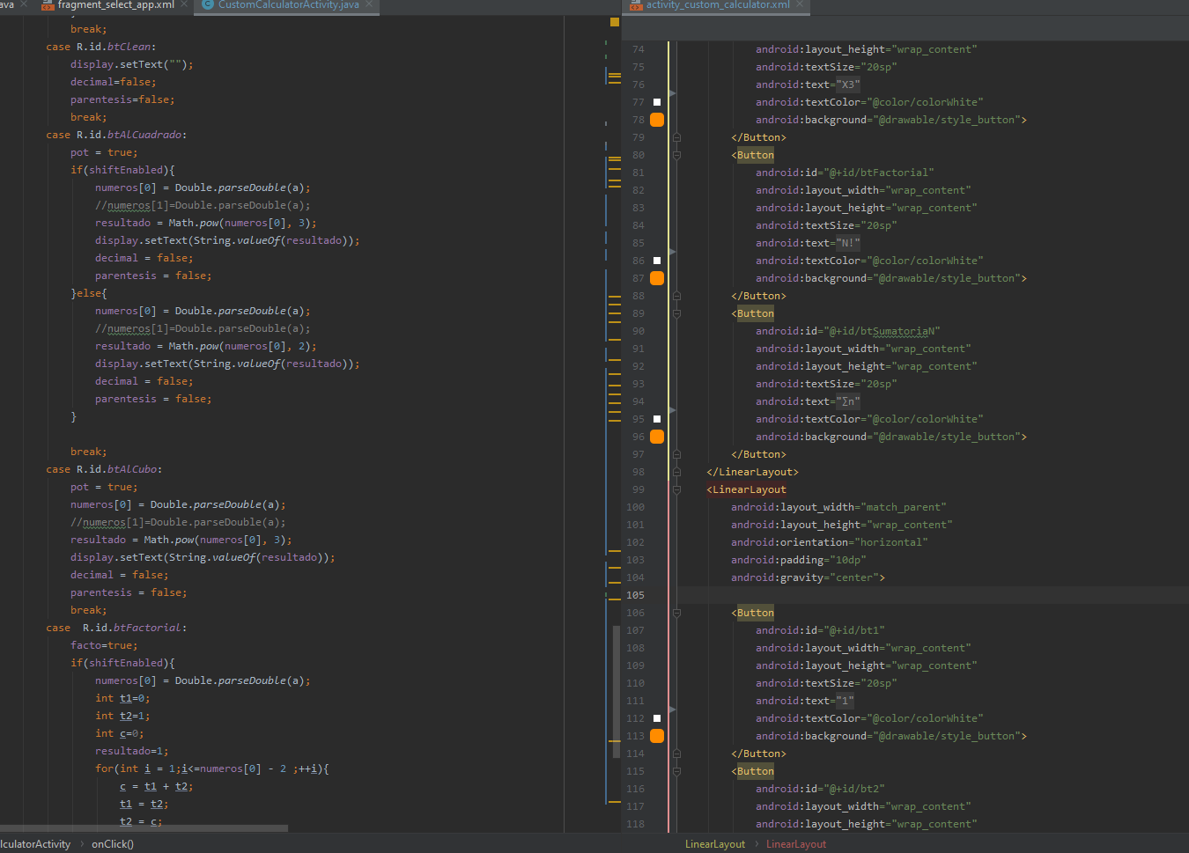
El codigo en Android Studio

Slide 3
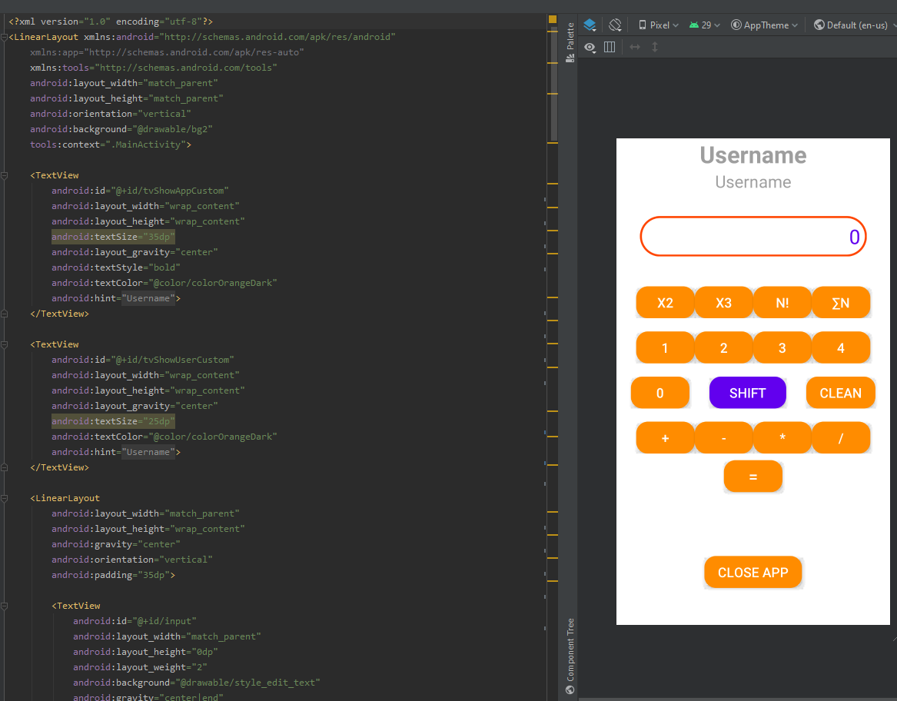
El diseño de la aplicacion

Slide 4
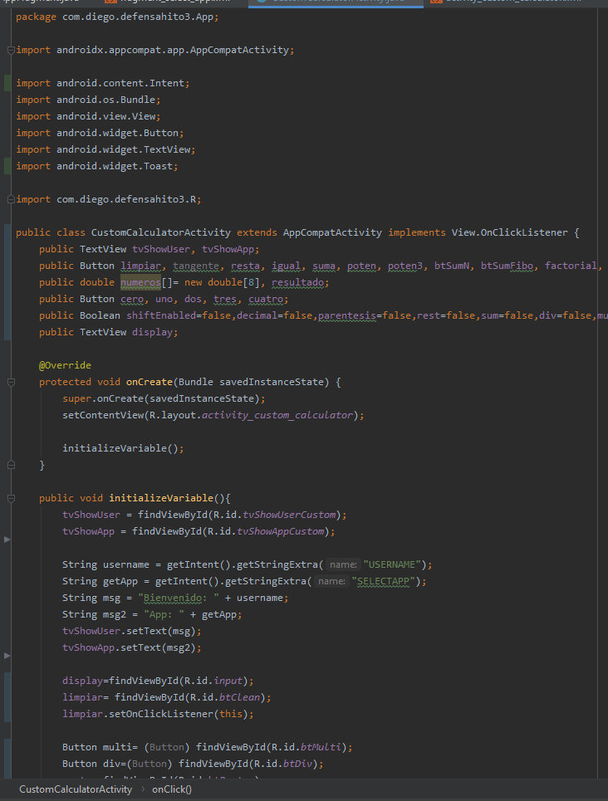
El diseño de la Logica en Java

Slide 5
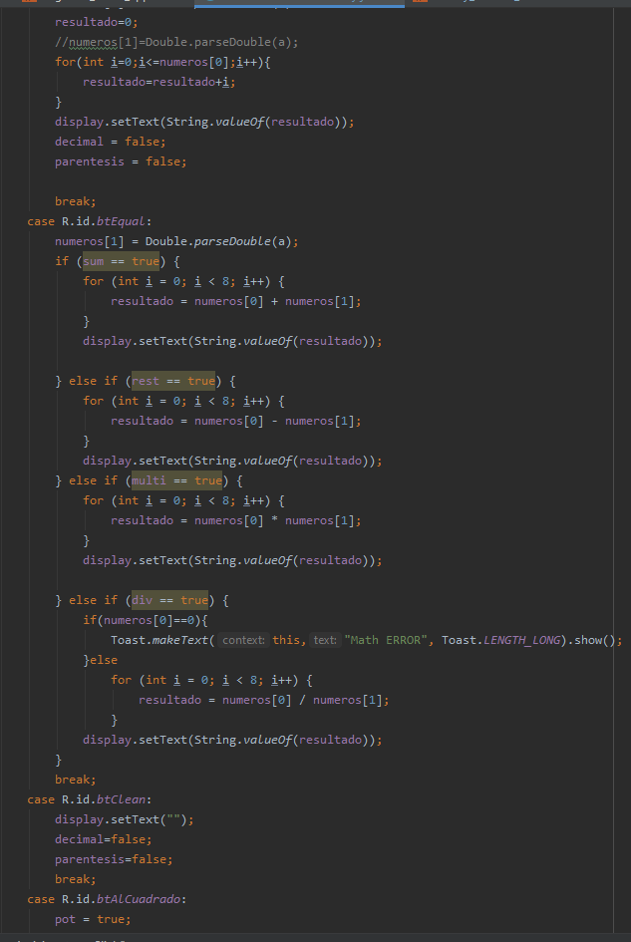

Slide 6
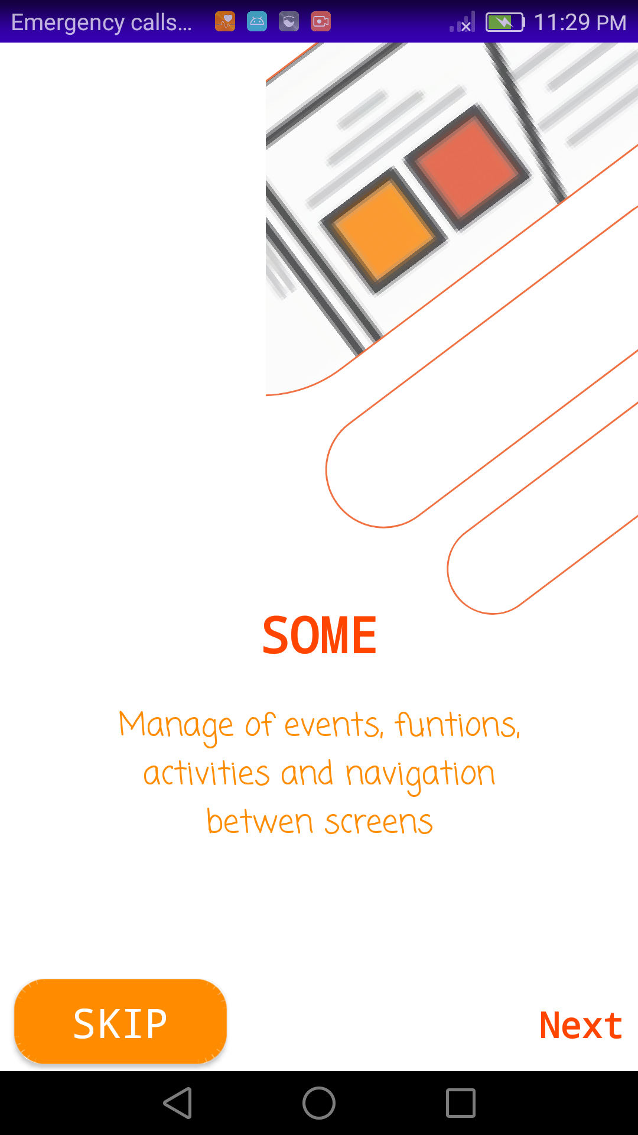
Resultado de la aplicacion en el telefono

Slide 7
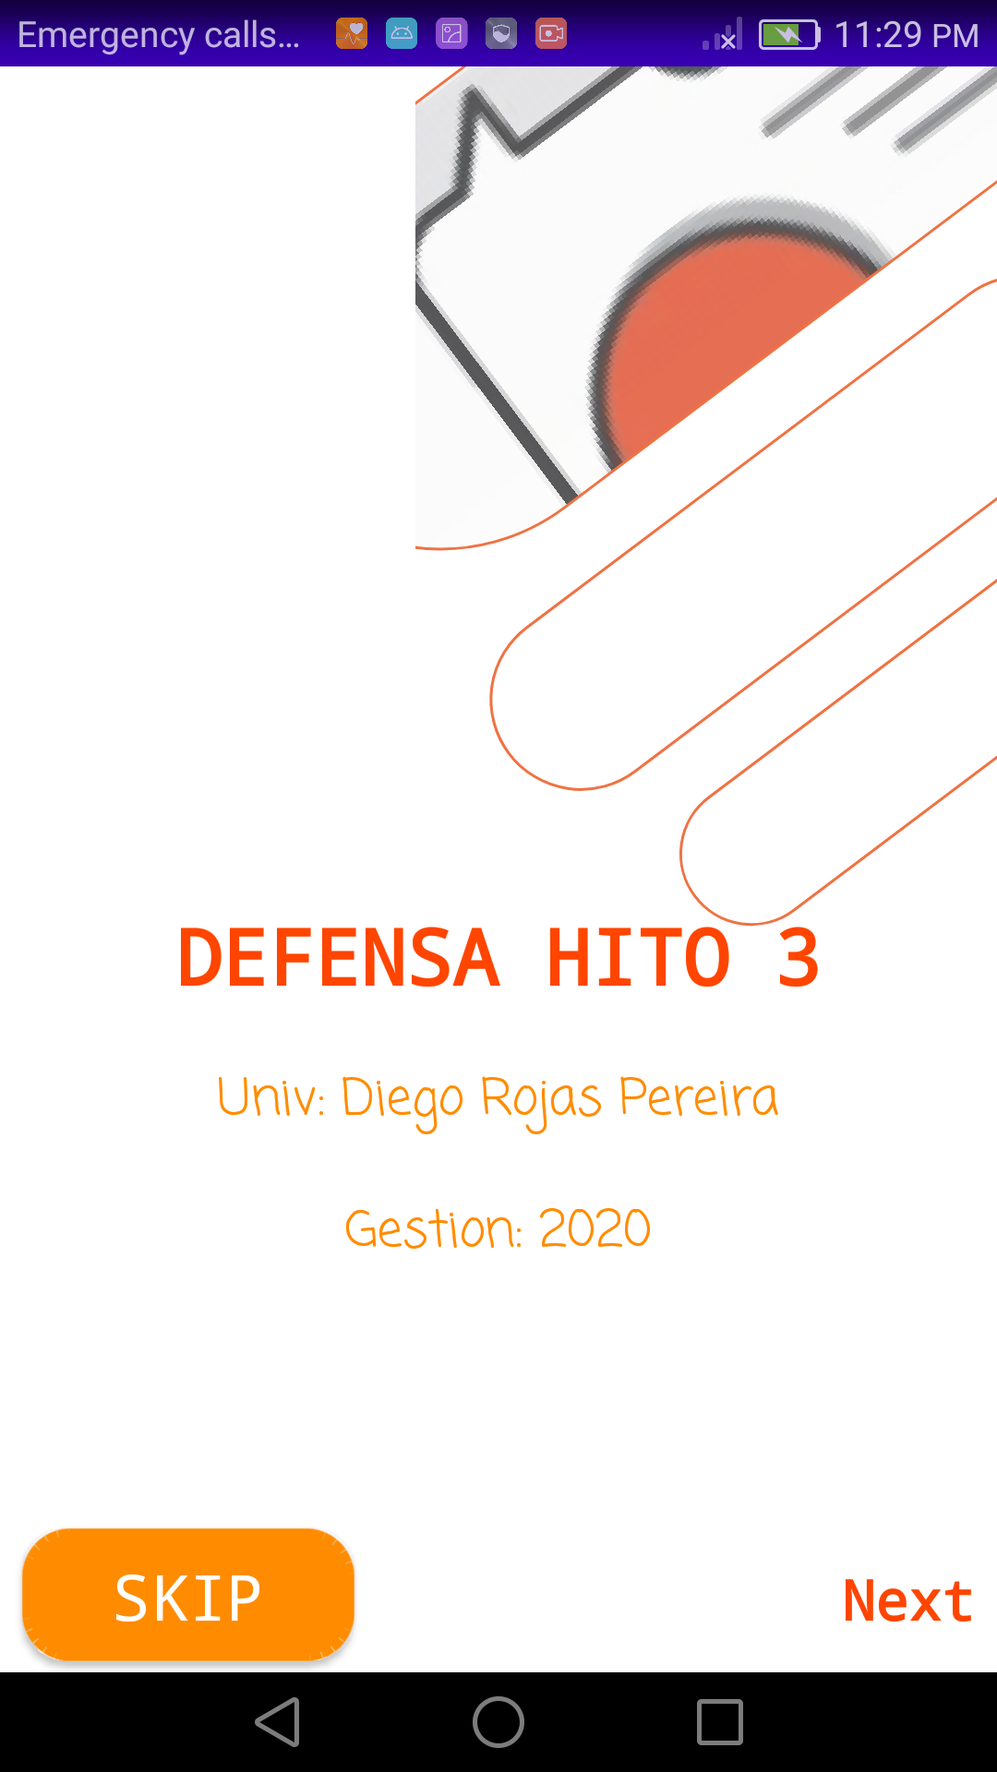
Resultado de la aplicacion en el telefono

Slide 8
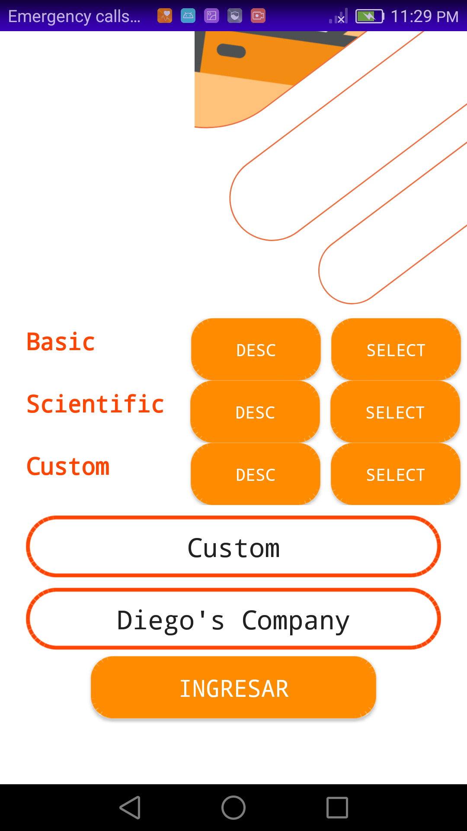
Resultado de la aplicacion en el telefono

Slide 9
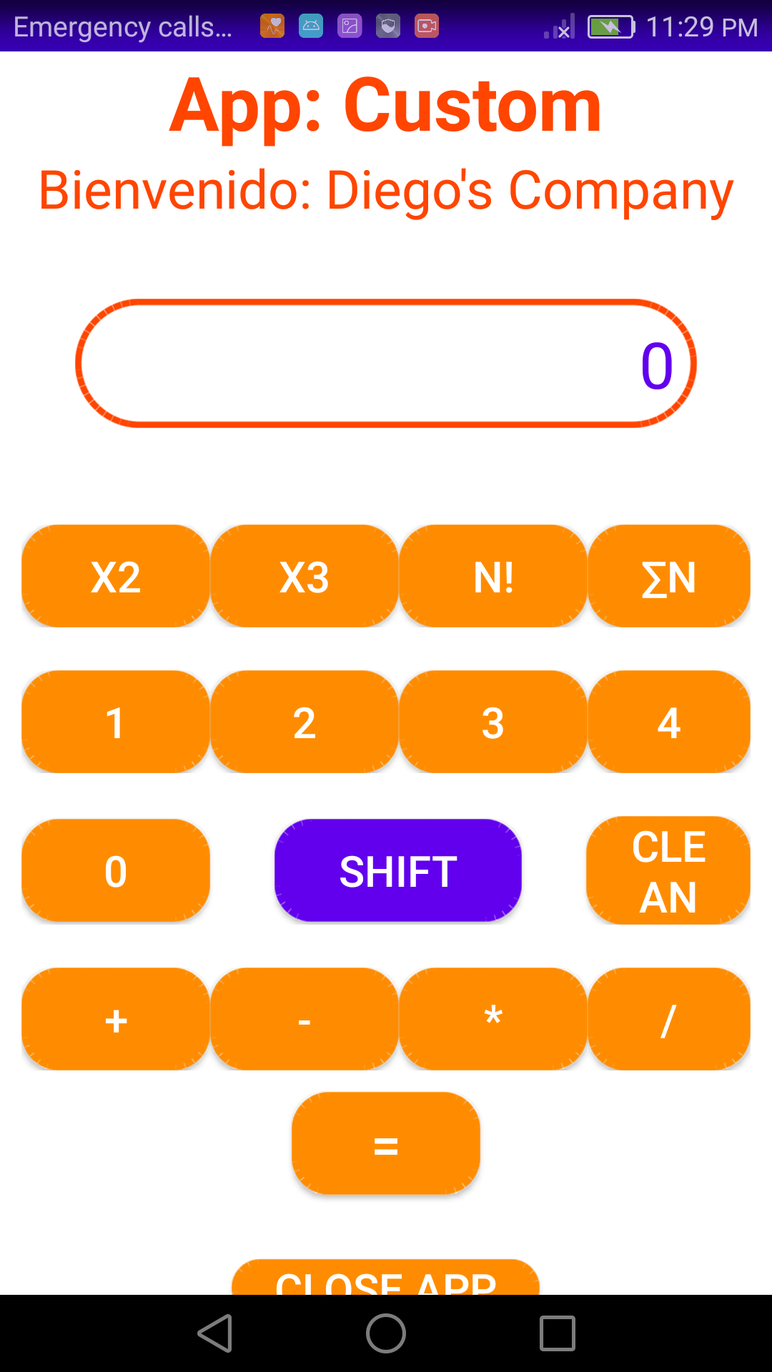
Resultado de la aplicacion en el telefono

Slide 10

Thank you for your time
Estudiante: Rojas Pereira Diego Alejandro
Evaluacion: HITO 3

